Slide 1
Memory Leaks
Como luchar contra el malo más currupio de los errores: out of Memory Error

Slide 2
Indice
- Que es un MemoryLeak
¿Cómo se produce un Memory Leak ½
¿Cómo se ejecuta un programa en Android? 1/3
¿Cómo se ejecuta un programa en Android? 2/3
¿Cómo se ejecuta un programa en Android? 3/3
¿Como es y como es utilizada la Memoria en Android?
¿Cómo funciona el GC?
¿Cómo se produce un Memory Leak 2/2?
Herramientas al rescate

Slide 3

¿Qué es un Memory Leak?
1
Pues un goteo de memoria de toda la vida ^_^
Un goteo de Memoria es un error de sofware que ocurre cuando un bloque de memoria reservada no es liberada correctamente.
Lo común es en leguajes como C en el que nosotros mismos determinamos estos bloques y directamente alocamos y liberamos esta memoria. En el caso de Android, nosotros no controlamos la memoria a tan bajo nivel y delegamos la liberación de la memoria en un Garbage Collector. Se supone que él es capaz de determinar cuando un bloque de memoria ha quedado en desuso, ya que a bajo nivel el código compilado con el Framework de Java le indica los malloc/freeMalloc. Lo malo es que realmente lo que haga este astuto colector depende del código que nosotros escribamos, y en definitiva se produce el goteo de memoria.
Recuerdo un Memory Leak épico, cuando programaba en C sobre un UNC20(digamos un Arduino del pasado) como os podeis imaginar la memoria no es que fuese limitada, era ultra limitada, con lo cual un goteo de memoria significaba un error importante y podía convertír al Device en un pisapapeles carísimo, jeje. El problema lo producía un file.close(); propio de C.

Slide 4

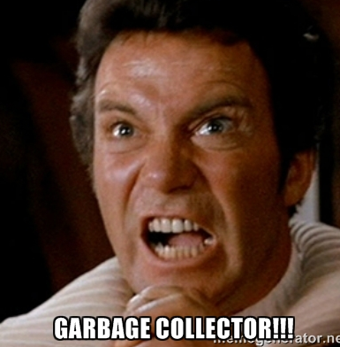
¿Cómo se produce un Memory Leak 1/2?
2
En Java en general y el Android en particular la gestión de la memoria recae sobre un elemento externo al desarrollador y el control sobre el mismo es un tanto indirecto. El responsable de liberar la memoria que ya no usamos es el Garbage Collector.
Por lo tanto la culpa es de:
Realmente El GC no es culpable de nada el simplemente actua tan y como nosotros los programadores, los del API de Android y también nosotros le decimos que debe actuar. Digamos que es como si a un parseador de JSON le pasamos un xml y peta, la culpa no es del parser es de los que configuramos ese parser. Vamos a ver como funciona el GC y des esta forma hacer las cosas como el GC las espera y así no se produzcan estos goteso.
Antes de continuar con como se produce un goteo de memoria debemos refrescar o conocer unos temas para entender realmente el problema ^_^

Slide 5
¿Cómo se ejecuta un programa en Android? 1/3
3
En Java la gestión de la memoria recaee en su framework JVM, en Android tenemos también esta pieza, se llama Dalvik (DVM) y en versiones Lollipop y superiores ha sido sustituida por Android Runtime, ART. ART continua en
modo beta, pero es habilitable a partir de 4.4 en opciones de desarrollador-->select runtime.
Dalvik lo que hace realmente es ejecutar el código a través de su MV, teniendo el código no en lenguaje máquina, si no en un protocolo propio llamado "bytecode« que va en formato DEX.Lo cual le capacita a ejecutarse en cualquier sistema independientemente de la arquitectura del procesador(ARM, X86).
En definitiva esto no ejecuta el código compilado en lenguaje maquina directamente en el procesador
si no que al hacerlo en su maquina virtual, digamos que realmente es una ejecución de código interpretado. Esto hace que el rendimiento sea peor, pero permite ejecutar el mismo «byteCode» en dispositivos muy diferentes.
Realmente no todo el código es "interpretado" hay una parte del código que sí se compila en lenguaje maquina del dispositivo concreto, esto lo hace mediante el famoso “Just-In-Time” (JIT), que traduce el bytecode a codigo maquina ejecutable directamente por el procesador físico del dispositivo.
Como IOS y WP siempre ejecutan lenguaje maquina, son mucho más rápidos y por eso Dalvik ha sufrido cantidad de críticas, incluso una denuncia por Oracle que acusa a Google de robarles el código fuente, de lo que
finalmente acabo siendo el Java SE de Oracle.

Slide 6
¿Cómo se ejecuta un programa en Android? 2/3
4
Ahora el nuevo Android Runtime ART, olvida los tiempos del JIT(compilación en el momento) y hace como IOS y WP . Compila todo el código a código Nativo en el momento de la instalación, esto lo hace mediante el "AOT" “Ahead-Of-Time”, compilación previa.
Los Pros:
-Android no tiene que instanciar una MV, Solo se compila una vez y listo, este proceso no se tiene que repetir.
-Las aplicaciones ahora pueden iniciar más rápido ya que al no tener q instanciar la MV.
-Eliminar la MV repercute positivamente en : reducción en el consumo de los recursos de Android como lo es el procesador, memoria y batería.
-Vacilar a Oracle desmancandose completemente de Java SE(la denuncia de 2012 continua)
-Es retrocompatible con dispositivos kitkat y anteriores.
Las contras:
-Las apps tardarán más tiempo en instalarse, ya que se compilan en ese momento. Es cosa de sg si llega…
-Continua estando en desarrollo, por lo cual puede tener aun issues
-El Bytecode ocupa entre un 10 y un 20% menos que el código en nativo. Esto repercute en un mayor tamaño de APK. Esto solo influye al código fuente, las imagenes y tal no sufren ese crecimiento. Vamos q un programa de 10mb no se convierte en uno de 11mb o 12mb.
Como dato en .net 3.5 esto era super curioso, ya que la primera vez que ejecutabas una pagina .aspx era cuando la compilaba completa y de ahí en adelante la respuesta de la pagina era super rápida. Esto lo criticaron de la leche ya que la primera vez la pagina tardaba mucho en cargar por esta compilación…realmente es mucho mejor en la mayoría de casos, que son los q van a ejecutar una pagina más de una vez.

Slide 7
¿Cómo se ejecuta un programa en Android? 3/3
5
Desde nuestro programa podemos verificar que tipo de runtime estamos utilizando llamando al método System.getProperty(“java.vm.version”), si es 2.0 o superios estaremos tratando con ART. En el futuro podría darse el caso de solicitar al usuario cambiar el runtime para obtener un mayor rendimiento.
Vamos a ver una comparativa entre los dos VM:
Video de Youtube Nexus 5 Dalvik VS ART (2014)
Mi opinión personal es que hay mucho interés en destacar ART frente a Dalvik, pero actualmente la diferencia es mínima. Aunque eso sí al ser un tema software ART irá mejorando y acrecentando la diferencia. La diferencia tb será más patente cuanto mayor sea el «byteCode»

Slide 8
¿Como es y como es utilizada la Memoria en Android?
4
Vamos a verlo por encima ya que como hemos visto no hay un solo runtime y existen diferencias entre ellos, pero a grandes rasgos vemos como es y como es utilizada la memoria en Android.
El Stack (Pila) se utiliza para almacenar variables locales, variables de referencia, parámetros y valores de retorno, resultados parciales. También se utiliza para llevar el control de la invocación y retorno de los métodos.
Cada thread en la VM tiene asignado un stack privado desde el momento de su creación. Y la aplicación tiene un stack máximo que se establece una vez y no crece.
El Heap (Montículo) almacena objetos y sus variables de instancia. Es un espacio de memoria dinámica que se crea al inicio de la máquina virtual y es único.
El administrador de este espacio de memoria dinámica es el sistema de administración de almacenamiento automático o más conocido como Garbage Collector.
Digamos que el Stack define el tamaño total de la memoria disponible para nuestra app, de esa memoria ocupa siempre X espacio y el resto del espacio disponible es el que utiliza el Heap.
VER EJEMPLO DE NAVEGACION

Slide 9
¿Cómo funciona el GC?
5
La gestión del espacio de memoria es gestionada por el GC que va recolectando aquellos espacios de memoria en desuso para liberarlos y que puedan ser de nuevo utilizados por el programa de forma dinámica.
Este proceso de recolección lo realiza el GC cuando él determina, aunque hay instrucciones mediante el system.gc para forzar esta recolección, pero digamos que no pierde el tiempo sí todavía disponemos de memoria para la nueva asignación que hagamos, el GC no fuerza la recolección la pospone esperando un momento en elque este recolectado no impacte sobre el rendimiento, en el caso de que la nueva asignación de memoria sobrepase la memoria disponible pues el GC se fuerza a recolectar en ese momento y sí no es capaz, habemus un problema! Out of memory exception.

Slide 10


¿Cómo se produce un Memory Leak 2/2?
6
El problema de un Memory Leak, no es que se produzca, desde ya debemos aceptar que los goteos de memoria, se van a producir, no vamos a poder evitarlo(recordad la batallita del file.close()), ya que se producen en el propio código de Android nativo. Y es que realmente no es un problemón, el problema es que se produzca un Out of Memory exception y los memory leak colaboran a ello.
Veamos como por ejemplo como se produce y el porque. Ya hemos comentado que el culpable directo es el GQ que no es capaz de liberar memoria cuando nuestra app, agobiada de memoria le llama con GC_FOR_ALLOC mendigando por espacio en memoria, y que el GC no es capaz de encontrar bloques de memoria reciclables, para asignarselos a la nueva petición de asignación de memoria.
En un Activity, declaramos un Button Static(xq si) en su onCreate ahcemos el conveniente findViewbyId y alimentamos la variable Button. Dicha variable internamente tiene una referencia a su padre, a su contexto, el Activity, a su vez el propio Activity también tiene un padre un contexto, el Window en el cual se visualiza. A su vez el Windows tiene una referencia a toda la jerarquia de la Vista, por lo tanto a todo el contenido mostrado por el Activity.
Los Static para el GC se denominan GC_Routes, y digamos que son bloques de memoria que no debe reciclar, hasta aquí todo perfecto, es lo esperado y lo que debería ser, el problema se produce al salir del Activity(el padre de nuestro astuto Button Static) el GC establece que si el hijo(de puta) del boton debe permanecer en memoria, ya que lo establecims así y para estar en memoria necesita de su padre(Activity) y su padre a su vez necesita a su padre(Windows), con lo cual:

Slide 11

Herramientas al rescate
8
Como ya vimos los goteos de memoria existen, se van a producir, así que solo nos queda tratar de minimizar su impacto. Ya que lo que de verdad nos importa es que este leak no provoque un Out of memory, así que vamos a ver q herramientas nos pueden ayudar a encontrar el origen del goteo y si está en nuestra mano resolverlo.

Slide 12
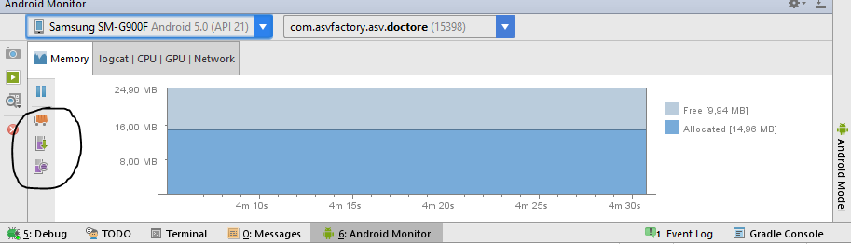
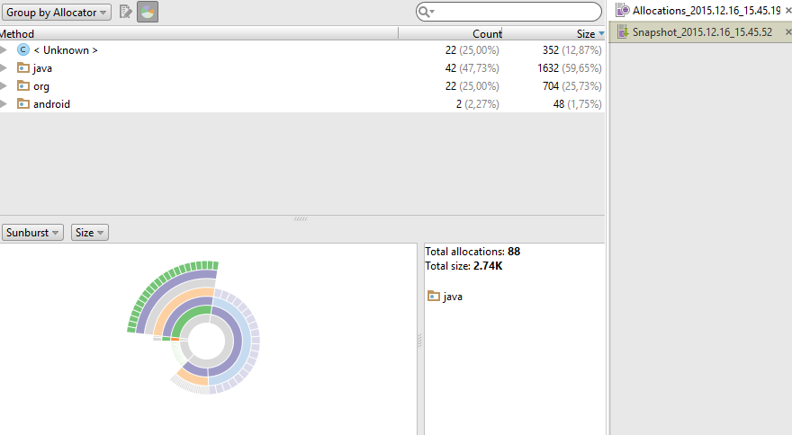
Android Studio: Android Monitor
9
El en propio Android Studio 1.4 dentro del Android Monitor disponemos de una herraiemta que nos proporciona infomacion sobre el uso de la memoria.
En la parte izquierda disponemos de tres botones super interesantes:
-Init GC: Llama al GC para recolecte en ese mismo momento. Lo cual es fenomenal por que podemos comprobar si por ejemplo la acción de abrir una Activity nueva y cerrarla, esté provocando una fuga de memoria.
-Dump Heap: Nos vuelca a un fichero Snapshot.-[].Hprof el Heap en ese momento. Es lo mejor que nos aporta.
-Allocation tracking: Este me encanta ^_^ mola mucho, te permite trackear el momento(hago mi caso de prueba y corto el track) que quieras y después si te ofrece muchos elementos de juico para encontra el método o el package que está maltratando la memoria.

Slide 13
Android Studio: Memory Analyzer
9
El memory analyser es una herramienta que se usaba en Eclipse, pero también podemos usarla desde Android Studio siguiendo los siguientes pasos:[losing traslation jeje]
Una vez que tenemos el fichero con el Heap(.hprof),podemos utilizar esta herramienta. El puntazo esque te permite usar un pseudo SQL para analizar los datos.
Por ejemplo:
SELECT * FROM INSTANCEOF android.app.Activity a WHERE a.mDestroyed = true
Esta query nos devolvería todas las activities que se han quedado en memoria como destruidas, pero que no han sido reaprovechadas por el GC.
Como ya vimos el GC se folla todo menos las GC Route, con lo cual una vez que hemos obtenido todas las activities que tienen goteos, vamos a buscar el origen del problema, estos GCRoutes. Para ello ejecutamos un método merge_shortest_paths mediante estos path vamos a ir viendo quien es el responsable final.
Como esto es un trabajo de chinos dios bajo y creo(leak canary)

Slide 14
Android Studio: Leak Canary
9
Sirve para facilitarnos la tarea de encontrar el origen de un goteo de memoria, siguiendo los paths hacia atrás.

Slide 15
Buenas Practicas
8
-Usar Data Binding!! Otro puto motivo más, los goteos de memoria pueden ser nivel 1 o nivel 27(def Con 1) en función de la cantidad de memoria no reutilizable que provocan, evidentemente los mas potentes son siempre los que tienen q ver con la UI. [modo barriendo pa casa off]
-Uso de static con sentido. Destruir los objetos(set =null) cuando su contexto sea destruido, esto ya determina al GC que dicho GC_Route ya no exista y por tanto se desbloquea su reciclado de memoria así como de tooodas las referencias que contuviese.

